Slide 1
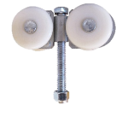
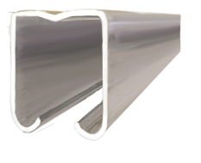
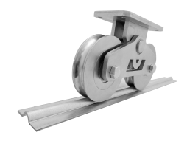
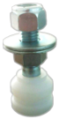
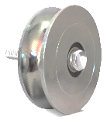
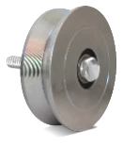
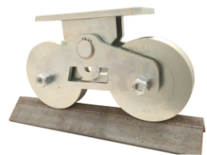

Lista de precios 2017
Producto | Clave | Precio para distribuidor | Precio para Instalador | Precio cliente final | Costo por:
Carrucha | CMR-300 | $240 | $295 | $320 | Juego
Riel | RMR-300 (6mts) RMR-300/2 (3mts) | $883 $441.50 | $1030 $515 | $1,125 $562.5 | Pieza
Guía a piso | GPMR-Ultra | $426 | $481 | $577 | Pieza
Rueda a piso en U | RUMR-350 (3”) RUMR-450 (4”) RUMR-550 (5 3/8”) | $205 $259 $373 | $230 $297 $435 | $277 $384 $520 | Pieza
Rueda a piso en V | RVMR-350 (3”) RVMR-450 (4”) RVMR-550 (5 3/8”) | $205 $259 $373 | $230 $297 $435 | $277 $384 $520 | Pieza
Bulón | BMR-150 | $47 | $60 | $73 | Pieza
Rueda Doble en U | RDUMR-900 RDUMR-1300 | $1.662 $1.890 |  |  | Pieza
Rueda Doble en V | RDVMR-900 RDVMR-1300 | $1.662 $1.890 |  |  | Pieza

